Slide 2
শিক্ষক পরিচিতি

Slide 3
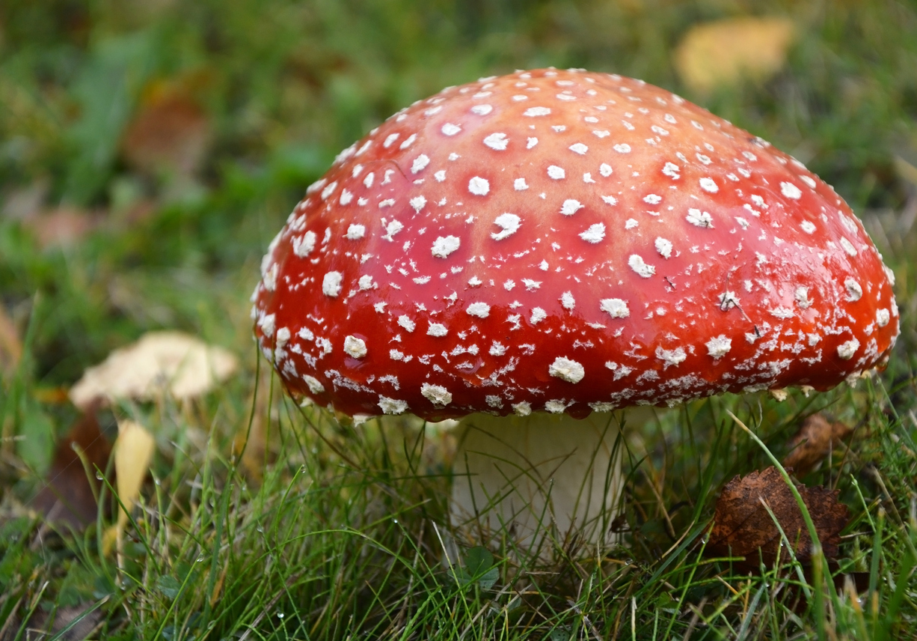
পাঠ শিরোনাম
Fungi : General Characteristics, Vegetative Structure

Slide 4
সংগা
নিউক্লিয়াসবিশিষ্ট, স্পোরবহনকারী, ক্লোরোফিলবিহীন জীব যারা সাধারণত যৌন ও অযৌন পদ্ধতিতে বংশবৃদ্ধি করে এবং যাদের সাধারণত সূত্রাকার, শাখান্বিত দৈহিক গঠনসমূহ সেলুলোজ বা কাইটিন বা উভয় প্রকার পদার্থযুক্ত কোষপ্রাচীর দ্বারা পরিবেষ্টিত থাকে তাদেরকেই ছত্রাক বলে অভিহিত করা যেতে পারে।

Slide 5
ছত্রাকের সাধারণ বৈশিষ্ট্য
দেহ থ্যালয়েড অর্থাৎ মূল, কান্ড ও পাতায় বিভেদিত নয়।
ক্লোরোফিল নেই, খাদ্য প্রস্তুতে অক্ষম। মৃতজীবী, পরজীবী বা মিথোজীবী হিসেবে বসবাস করে।
থ্যালাস এককোষী বা শাখা প্রশাখা বিশিষ্ট, সূত্রাকার, বহুকোষী মাইসেলিয়াম দ্বারা গঠিত।
দৈহিক অঙ্গের একক মাইসেলিয়াম যা সিনোসাইটিক বা সেপ্টেট হতে পারে এবং শীর্ষভাগ দিয়ে বৃদ্ধি ঘটে।
কোষ প্রাচীর বিদ্যমান যা প্রধানত কাইটিন নির্মিত।
সঞ্চিত খাদ্য প্রধানত গ্লাইকোজেন।

Slide 6
ছত্রাকের সাধারণ বৈশিষ্ট্য
যৌনাঙ্গ এককোষী/বহুকোষী, কিন্তু তার চারদিকে কোন বন্ধ্যা কোষের আবরণ থাকে না।
বহুকোষী ভ্রূন গঠিত হয় না।
চলাফেরা করতে পারে না, তবে zoospore সচল।
বিভিন্ন প্রকার স্পোর ও কনিডিয়ার মাধ্যমে অযৌন জনন ঘটে।
এরা অন্ধকারাছন্ন স্থান পছন্দ করে।

Slide 7
দৈহিক গঠন (Vegetative Structure)
থ্যালাস (Thallus)
এককোষী থ্যালাস (Unicellular Thallus)
সূত্রাকার থ্যালাস (Filumentous Thallus)

Slide 8
মাইসোলিয়ামের প্রকারভেদ ( Kinds of Mycelia)
Aseptate mycelium
Septate mycelium
Ascomycetes বা Basidiomycetes শ্রেণির ছত্রাকের হাইফি নিয়মিতভাবে প্রস্থপ্রাচীর দ্বারা বিভেদিত।
উদাঃ Phycomycetes শ্রেনির Fungi

Slide 9
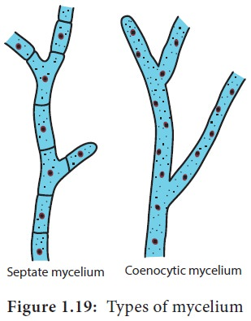
Aseptate mycelium
Septate mycelium

Slide 10
ধন্যবাদ

